Slide 1
COMPUESTOS NITROGENADOS NO PROTEICOS
DRA ROSA VELEZ

Slide 2
El término nitrógeno no proteico (NNP) se refiere a aquellos compuestos que contienen nitrógeno pero que no son proteínas
El término fue acuñado a inicios del siglo XX para referirse a aquellos compuestos que permanecían en el filtrado luego de haber sido eliminadas las proteínas por precipitación
En ese momento se reconoció á la determinación del NNP total como una herramienta clínica de mucho valor

Slide 3
Se denomina Nitrógeno no proteico a los compuestos de nitrógeno que pueden ser convertidos en proteínas por algunos organismos vivos.
Son Acido úrico, creatinina y nitrógeno ureico y todos son productos de la degradación del metabolismo .
La importancia mas grande que tiene su determinación es que cualquier elevación en suero puede ser señal muy importante de un trastorno renal ya que el riñón es el órgano de nuestro cuerpo encargado de eliminarlos.

Slide 5
Para definir un incremento plasmático de estos compuestos se utiliza el término genérico de azoemia
Los riñones juegan un papel esencial en la eliminación de la urea, creatinina y ácido úrico corporal
Las causas de la alteración de la concentración plasmática del NNP se clasifican en
1) De origen pre renal
2) De origen renal
3) De origen post renal

Slide 6
BUN ( NITRÓGENO UREICO)
En el pasado se determinaba la urea por métodos indirectos, y se acuñaba el término NITRÓGENO DELA UREA.
La urea es el principal compuesto nitrogenado derivado del catabolismo de las proteínas.
Es la principal forma de eliminar el exceso de nitrógeno.
Es producida por los hepatocitos a través de una serie de reacciones.
Y es análisis que con mayor frecuencia se solicita para evaluar la función renal.

Slide 7
La urea se sintetiza en el hígado a partir de C02 y amoníaco producido por la desaminación de aminoácidos; así es como se elimina la mayoría del exceso de nitrógeno en nuestro cuerpo; la urea pasa a sangre y se excreta por el glomérulo, siendo reabsorbida en parte por los túbulos renales.
A lo largo de los segmentos de las nefronas, es reabsorbida pasivamente

Slide 8
La cantidad de urea reabsorbida depende de:
Concentración de urea alrededor de la médula renal.
Velocidad de flujo de orina a través de las nefronas
Estado de hidratación corporal
En individuos sanos, la urea no es secretado por los túbulos
Esto si ocurre en pacientes con daño renal severo.

Slide 9
Los aumentos de urea pueden ser debidos a causas prerrenales o sea cuando se altera la circulación por el riñón, descompensación cardíaca, deshidratación a causa de ingestión reducida o pérdida excesiva de agua, aumento del catabolismo de proteínas, hemorragia, enfermedad de Addison; causas renales como por ejemplo, glomerulonefritis crónica, nefritis crónica, riñón policístico, nefroesclerosis y necrosis tubular; y por causas postrenales que son cualquier tipo de obstrucción del tracto urinario como cálculos, tumores, etc.

Slide 10
Los factores no renales que influyen en su concentración plasmática son:
Nivel de catabolismo de proteínas
Concentración de proteínas en la dieta
Estado de hidratación corporal
Estado del funcionamiento hepático

Slide 11
Los niveles elevados de urea plasmática se refieren como uremia
Suele intercambiarse el término con azoemia o azotemia
El incremento plasmático de BUN se clasifica en
Pre renal
Renal
Post renal

Slide 12
Las condiciones pre renales (azoemia pre renal) afectan la concentración plasmática de BUN sin afectar la concentración de creatinina
Varias de éstas tienen impacto directo sobre la función renal porque alteran la adecuada perfusión renal
Las condiciones renales (azoemia renal) incrementan los niveles plasmáticos de BUN hasta que la GFR desciende hasta por debajo del 50% de lo normal
Las causas post renales (azoemia post renal) se relacionan con cualquier condición que obstruya el flujo de la orina a través de los uréteres, vejiga urinaria o uretra.
En individuos sanos, considerando una dieta normal, el valor de referencia suele estar entre 6 y 20 mg/dl.

Slide 13
CREATINA

Slide 14
CREATINA
Por acción catalítica de la creatinacinasa es convertida a fosfocreatina (reserva de energía)
En el músculo en reposo casi toda la creatina es convertida en fosfocreatina
Durante la actividad hay conversión espontánea y no enzimática de la creatina y la fosfocreatina en creatinina
Por ciclación de la molécula y liberación de fósforo inorgánico (Pi)

Slide 15
Los niveles plasmáticos de creatina no proveen información relacionada con disfunción renal
En casos de necrosis o atrofia muscular (p.edistrofia muscular, poliomielitis o trauma) se incrementa la creatina plasmática como la urinaria
Estas condiciones son monitoreadas por la determinación plasmática de creatinacinasa (CK)
VALOR DE REFERENCIA : Hasta 195 U/L

Slide 16
CREATININA
La creatinina es sintetizada por el hígado y por el páncreas a partir de tres aminoácidos
Arginina
Glicina
Metionina
Luego de su síntesis difunde hacia el torrente sanguíneo y es tomado por varios tejidos, especialmente músculos y cerebro

Slide 17
CREATININA
La creatinina es el producto de desecho de la creatina y la fosfocreatina
La cantidad de creatinina formada diariamente es proporcional a la masa muscular magra de un individuo
Aproximadamente el 2 % de la creatina al día
Es liberada al torrente sanguíneo a un ritmo constante

Slide 18
La creatinina es un compuesto nitrogenado que no presta ninguna función útil en nuestro organismo ya que es un producto de desecho del metabolismo del fosfato de creatinina, es el último paso de una vía catabólica y gracias a esto es que es muy importante para medir el grado de deterioro de la funcionalidad renal, no depende de la dieta.
No es afectada por la diuresis ni por el metabolismo, por lo que sus valores en suero son muy constantes; todos estos factores no los tiene el nitrógeno ureico; la determinación tanto de la creatinina como del nitrógeno ureico son las principales fuentes de información para valorar la función renal

Slide 19
La creatinina es filtrada por la membrana glomerular y no es excretada ni reabsorbida por los túbulos renales.
La creatinina es el anhídrido de la creatina, ésta es una sustancia nitrogenada que se encuentra casi exclusivamente en el músculo (98%) desempeña un papel muy importante en la contracción muscular y se excreta como creatinina ,
A pesar de ser una sustancia formada únicamente por el metabolismo endógeno que no es reabsorbida por los túbulos renales, los métodos usados en su determinación en el laboratorio no son específicos para la creatinina.

Slide 20
Tanto la creatinina plasmática como la urinaria indicadores significativos de la función renal
Son especialmente importantes para monitorear la tasa de filtración glomerular (GFR, en inglés)
Los factores que hacen a la creatinina un compuesto ideal para el propósito son:
1) La concentración plasmática es razonablemente constante
2) Es completamente aclarada del plasma en los glomérulos
3) No es reabsorbida por los túbulos
4) Toda la creatinina es eliminada en la orina

Slide 21
A pesar que cierta cantidad es secretada por los túbulos, esto no interfiere o no reduce su utilidad para estimar la función renal.
Factores no renales (p.e. deshidratación o nivel de catabolismo de las proteínas) usualmente no afectan la creatinina plasmática.
La ingesta de grandes cantidades de proteínas puede eventualmente incrementar abruptamente la excreción de creatinina.

Slide 22
Un indicador más sensible de la función renal es utilizar las determinaciones de creatinina para estimar la filtración glomerular; al inicio y luego periódicamente
La GFR puede estimarse por la prueba de aclaramiento de la creatinina
A pesar de varias desventajas, es la prueba más frecuentemente utilizada

Slide 24
ACIDO URICO
El ácido úrico es producido en el hígado, músculos, intestinos, riñones y endotelio vascular, como producto final del catabolismo de las purinas (adenina y guanina) mediante la acción de la enzima xantina oxidasa.
Existe en todos los líquidos orgánicos en pequeñas concentraciones; parte del ácido úrico circulante es endógeno (destrucción normal de los tejidos del organismo) y parte exógeno (por el metabolismo de los alimentos).
La concentración de ácido úrico en hombres es de 3,6 - 6,5 mg/dl para la mujeres de 2,5-6,5mg/dL, aunque se pueden encontrar niveles más bajos en los vegetarianos.

Slide 25
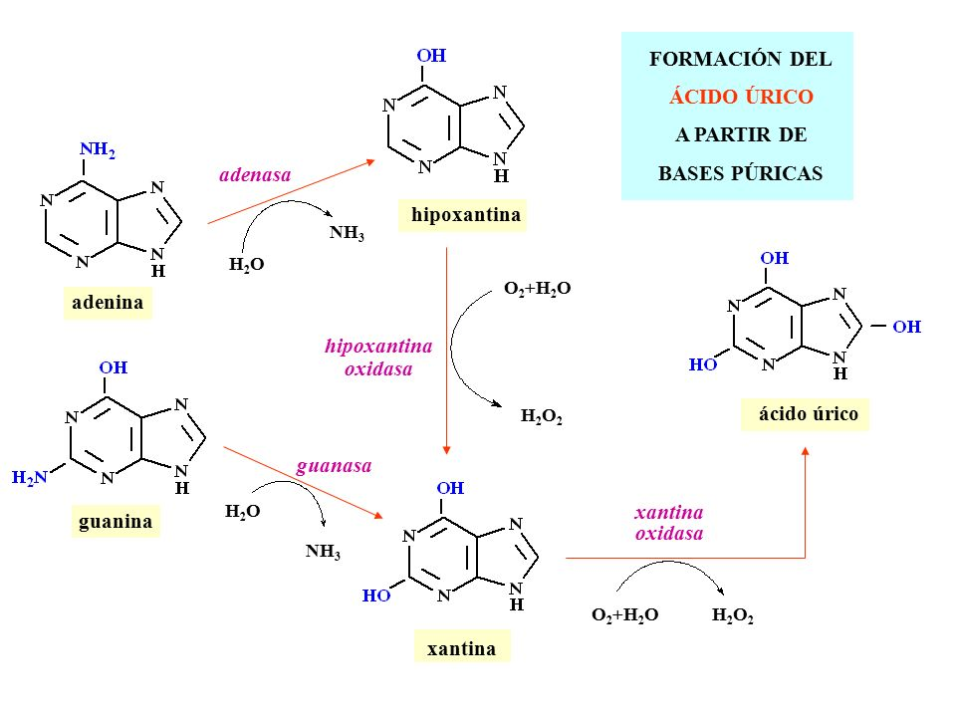

Slide 26
BIOQUIMICA : DEGRADACIÓN DELAS PURINAS
Los ácidos nucleicos ya existentes en el organismo son hidrolizados por endo y exonucleasas que dan mononucleótidos que a su vez son degradados a nucleósidos por la fosfo-mono-esterasa, esta enzima libera guanosina y adenosina. Estos 2 nucleósidos no pueden seguir exactamente la misma vía.
La adenosina debe ser desaminada por la adenosina desaminasa previamente para formar inosina. Sobre la inosina actúa la nucleósido fosforilasa que la despoja de su ribosa y da hipoxantina. Esta enzima actúa directamente sobre la guanosina liberando guanina.
Desde la hipoxantina y la guanina se forma un compuesto llamado xantina, que da origen al ácido úrico. Estos últimos 2 pasos son catalizados por la xantina oxidasa (ésta contiene FAD, molibdeno y hierro no hemo) dando lugar al ácido úrico y luego al urato monosódico.

Slide 27
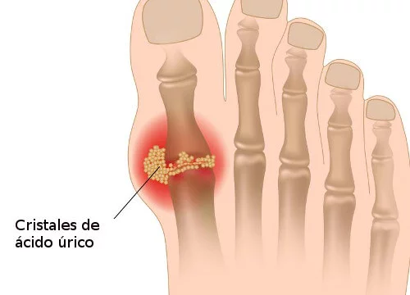
El aumento del nivel del ácido úrico en sangre se presenta en los siguientes casos:
a) Gota
b) Casos donde hay destrucción nuclear anormalmente rápida como en leucemias, anemias perniciosas, anemias hemolíticas, policitemias.
c) Enfermedad renal.

Slide 28
En si la medición del ácido úrico en suero es una buena prueba para evaluar y diagnosticar la gota que es un error innato del metabolismo se aumenta la síntesis y la cantidad de ácido úrico en todo el organismo es exagerada; precipita en los tejidos ligamentosos de las articulaciones medianas cristales de urato de sodio que producen la artritis gotosa.
Es evidente que las cifras de ácido úrico en suero pueden elevarse en enfermedades muy diferentes, y en si no puede constituirse en una prueba de funcionalidad renal

Slide 29
Como dato adicional diremos que únicamente la creatinina depende sólo del metabolismo endógeno; el ácido úrico y el nitrógeno ureico pueden ser afectados por factores externos como alimentos. drogas, etc.

